Slide 1
1
7
2
8
3
9
https://apps4health.eu/
4
Modul 1 - Erfahrungsbasierte Trainingseinheit (1.2) Allgemeines Bewusstsein über die Relevanz von Selbstmanagement und Gesundheits-Apps
10
5
11
6
Von der Europäischen Union finanziert. Die geäußerten Ansichten und Meinungen entsprechen jedoch ausschließlich denen des Autors bzw. der Autoren und spiegeln nicht zwingend die der Europäischen Union oder der Europäischen Exekutivagentur für Bildung und Kultur (EACEA) wider. Weder die Europäische Union noch die EACEA können dafür verantwortlich gemacht werden.

Slide 2
Partners
UNIVERSITAT DE VALENCIA
VALENCIA, SPAIN
www.uv.es
PROLIPSIS
ATHENS, GREECE www.prolepsis.gr
WESTFALISCHE HOCHSCHULE GELSENKIRCHEN, BOCHOLT, RECKLINGHAUSEN
GELSENKIRCHEN, GERMANY
www.w-hs.de
OXFAM ITALIA INTERCULTURA
AREZZO, ITALY
www.oxfamitalia.org/
CONNEXIONS
ATHENS, GREECE
www.connexions.gr
RESET
CYPRUS
www.resetcy.com
media k GmbH
Bad Mergentheim, GERMANY
www.media-k.eu
COORDINA ORGANIZACIÓN DE EMPRESAS Y RECURSOS HUMANOS, S.L.
VALENCIA, SPAIN
coordina-oerh.com
AMSED
STRASBOURG, FRANCE
www.amsed.fr

Slide 3
Erfahrungsbasierte Trainingseinheit: Inhalt
1. Interaktive Gesundheitsaktivitäts-Challenge
2. Integration in das reale Leben
3. Aktionsplanung und Zielsetzung (SMART-Ziele)

Slide 4
Ziele
1
Allgemeines Bewusstsein über die Relevanz von Selbstmanagement und Gesundheits-Apps
Die Lernenden in die Nutzung von Gesundheits-Apps für das Selbstmanagement der Gesundheit einführen.
Quelle: Bild von nuraghies auf Freepik

Slide 5
1.2.1 Interaktive Gesundheitsaktivitäts-Challenge
Im Folgenden werden die Lernenden aufgefordert, sich mit einer der in Mig-Health Apps angebotenen Gesundheits-Apps an einer Gesundheitschallenge zu beteiligen.
Designed by Freepik

Slide 6
Greifen Sie auf die Mig-Health Apps-Plattform zu
Greifen Sie auf die Mig-Health Apps-Plattform zu und erkunden Sie die Themen, die in den Erfahrungsbasierten Trainingsaktivitäten angeboten werden.
1

Slide 7
Wählen Sie ein Thema/ETA
Wählen Sie das Thema aus, das Sie interessiert und greifen Sie auf die ETA zu; laden Sie die gewünschte Gesundheits-App herunter.
2

Slide 8
Nutzen Sie die Plattform
Die Teilnehmer nutzen die App anschließend asynchron für ein bis zwei Wochen.
Danach kehren die Teilnehmer auf die Plattform zurück, um ihre Erfahrungen durch Kommentare oder Videos zu teilen.
3

Slide 9
1.2.2 Integration in das reale Leben – Umsetzung von SMART-Zielen
Im Folgenden werden verschiedene realistische Szenarien und Situationen vorgestellt, wie Gesundheits-Apps die Gesundheit von Einzelpersonen allgemein unterstützt haben.
Design von Freepik

Slide 10
Szenario 1
Maria ist gerade in Spanien angekommen, wo sie zukünftig leben wird, und muss einen Arzttermin vereinbaren, weiß jedoch nicht genau, wie das Gesundheitssystem in diesem Land funktioniert.
Maria kann auf das Mig-Health Apps-Programm ETA 11 Apps für Gesundheitsdienste zugreifen und dort Inhalte finden, die Informationen über das Gesundheitssystem und Links zur Terminvereinbarung enthalten.
Quelle | Pixabay Lizenz

Slide 11
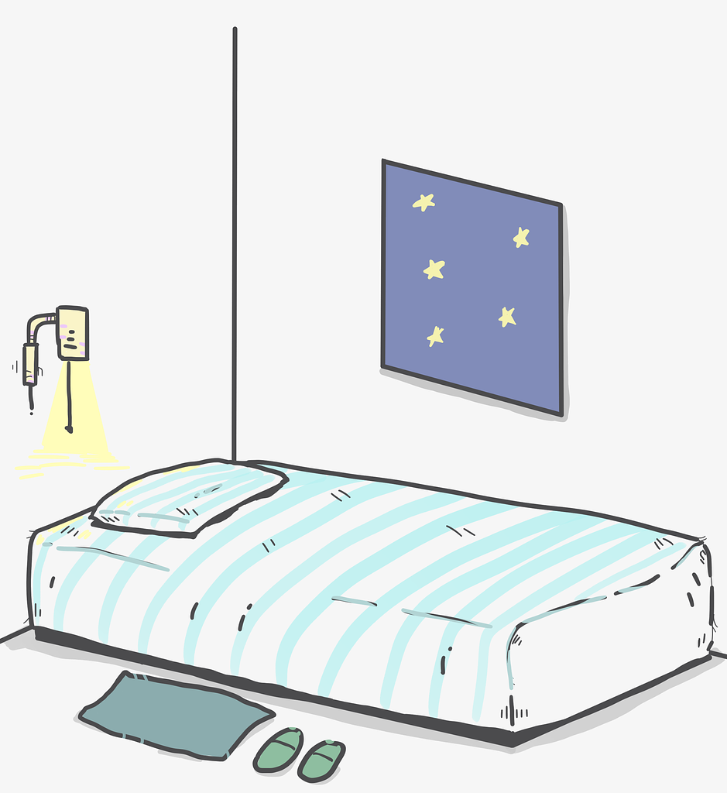
Szenario 2
Hakim hat seit ein paar Tagen Schlafprobleme. Er hat einen Termin bei seinem Arzt vereinbart, der aber erst in 10 Tagen stattfindet.
In der Zwischenzeit kann er auf das Mig-Health Apps-Programm ETA 4 Gesundheits-Apps für Schlafroutinen zugreifen und eine der angebotenen Apps zur Überwachung seiner Schlafroutine nutzen.
So kann er seinem/seiner Ärzt:in detailliertere Informationen geben.
Quelle | Pixabay Lizenz

Slide 12
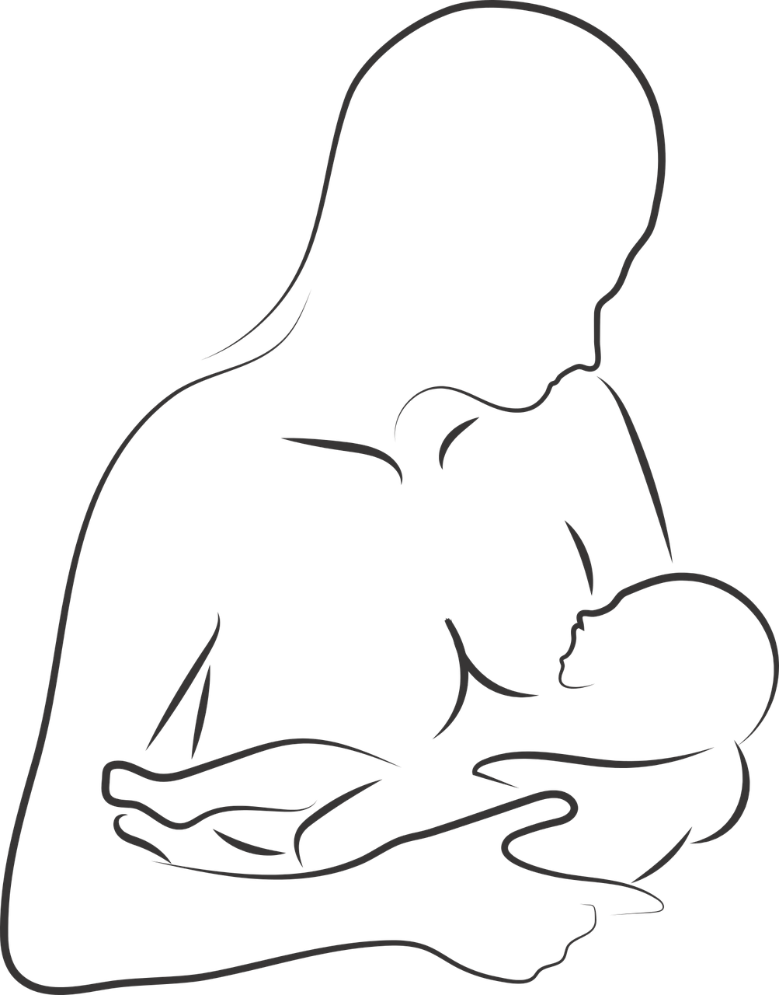
Szenario 3
Delia und Mahir sind frischgebackene Eltern und möchten mehr über die Pflege von Neugeborenen erfahren. Über das Mig-Health Apps-Programm haben sie eine App heruntergeladen, die es ihnen ermöglicht, den Schlaf ihres Babys zu überwachen, sodass sie der/dem Kinderärzt/in genau sagen können, wie die Schlafgewohnheiten ihres Babys sind.
Quelle | Pixabay Lizenz

Slide 13
1.2.3 Aktionsplanung und Zielsetzung für Ihre Gesundheit
Im Folgenden wird die Bedeutung der Aktionsplanung und Zielsetzung beim Einsatz von Apps zur Erhaltung oder Verbesserung der Gesundheit von Migrant:innen hervorgehoben.
Design von Freepik

Slide 14
Aktionsplanung und Zielsetzung
In der vorherigen Aktivität haben die Teilnehmenden das Gesundheitsthema ausgewählt, dass sie im Mig-Health Apps-Programm interessiert. Jetzt fragen wir:
"Gibt es etwas, woran Sie arbeiten möchten, um Ihr Gesundheitsziel zu erreichen?"
Aktionspläne sind detaillierte Beschreibungen der Maßnahmen, die eine Person ergreifen wird, um ein Ziel zu erreichen.
Schritt 1: Festlegung eines SMART-Ziels
Schritt 2: Identifikation von Aufgaben
Schritt 3: Zuweisung von Ressourcen
Schritt 4: Priorisierung von Aufgaben
Schritt 5: Festlegung von Fristen und Meilensteinen
Schritt 6: Überwachung und Überprüfung des Aktionsplans

Slide 15
Aktionsplanung und Zielsetzung
Schritte zur Aktionsplanung:
Ein neues Ziel identifizieren
Einen Plan zur Erreichung erstellen
SMART-Ziele stehen für Spezifisch, Messbar, Erreichbar, Relevant und Zeitgebunden (Specific, Measurable, Achievable, Relevant and Time-Bound).
Beispiel
Ziel: Ich möchte meine Ernährung verbessern.
Plan: Ich lade eine Ernährungs-App herunter, wähle eine Diät, die zu meinem Lebensstil passt, folge der neuen Diät einen Monat lang, bewerte meine Fortschritte nach der Frist und passe den Plan bei Bedarf an.

Slide 16
Aktionsplanung und Zielsetzung
Präsentieren Sie Ihren Gesundheitsaktionsplan
Die Teilnehmenden haben 5 Minuten Zeit, um ihre eigenen Aktionspläne zu präsentieren.
Quelle| Pixabay Lizenz

Slide 17
Glückwunsch!
Sie haben die Erfahrungsbasierte Trainingseinheit dieses Moduls abgeschlossen!
Von der Europäischen Union finanziert. Die geäußerten Ansichten und Meinungen entsprechen jedoch ausschließlich denen des Autors bzw. der Autoren und spiegeln nicht zwingend die der Europäischen Union oder der Europäischen Exekutivagentur für Bildung und Kultur (EACEA) wider. Weder die Europäische Union noch die EACEA können dafür verantwortlich gemacht werden.

